Slide 1
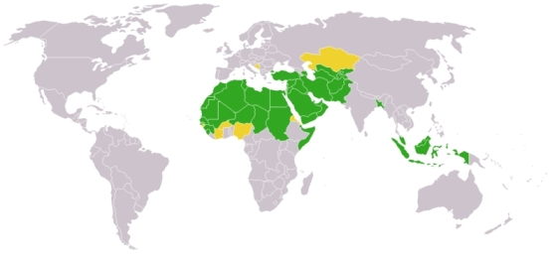
التحديات الإقتصادية التي تواجه دول العالم الإسلامي

Slide 2
التحديات الاقتصادية التي تواجه دول العالم الإسلامي :
1- الانفجار السكاني
2- الفقر
3- العولمة الاقتصادية
4- التكامل الاقتصادي

Slide 3
أولاُ : عرف مفهوم الانفجار السكاني :
هو الزيادة الكبيرة في أعداد السكان

Slide 4
ثانيا : علل – الانفجار السكاني( ص 95 )
ما النتائج المترتبه عنه :

Slide 5
عمل مدن سكنية جديدة بعيدة عن المدن المكتظة بالسكان
تشجيع السكان على الانتقال للمدن القليلة الكثافة
تنوع مصادر الدخل وتوفير فرص العمل

Slide 6
فرق بين
مفهوم الفقر
وخط الفقر
(96 )

Slide 7
الفقر

Slide 8
خط الفقر

Slide 9
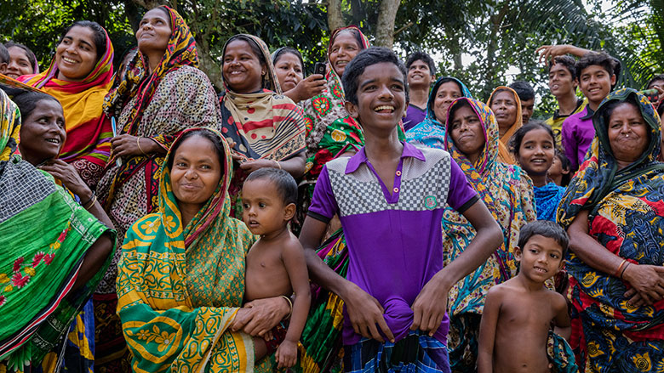
بنغلاديش هي اعلى دولة في نسبة الفقر في دول العالم الاسلامي

Slide 10
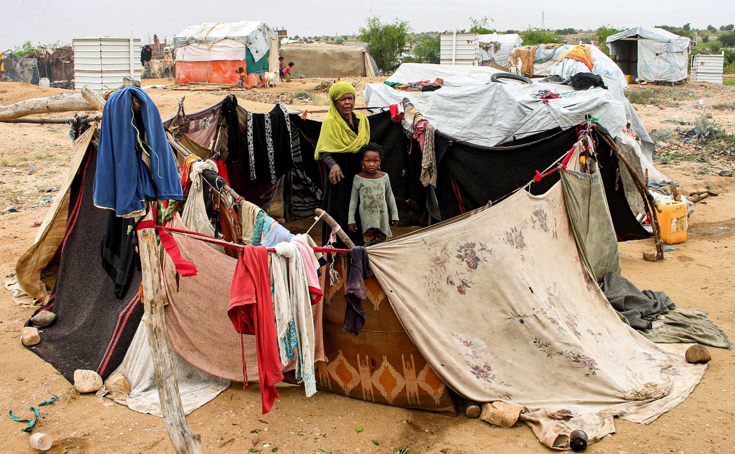
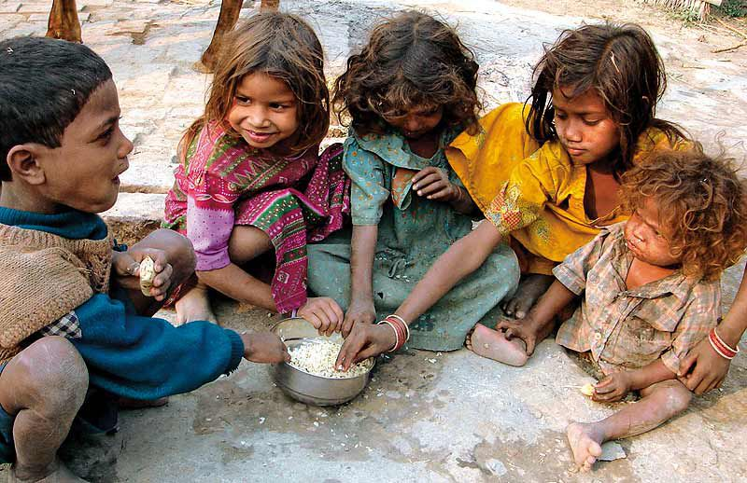
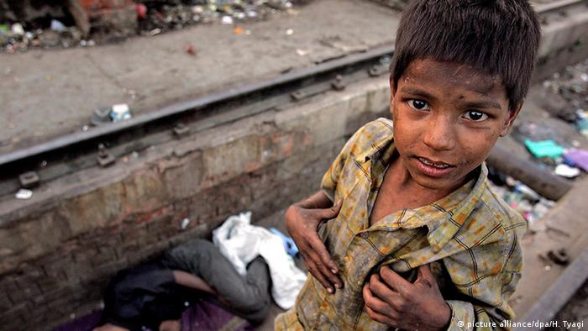
أسباب الفقر في الدول الإسلامية

Slide 12
والآن فلننتقل إلى التحدي الثالث الذي يواجهه العالم الإسلامي

Slide 13
العولمة
ماذا تمثل هذه الصور ؟

Slide 14
ما المقصود بالعولمة الاقتصادية؟

Slide 16
٤-التكامل الاقتصادي بين الدول الاسلامية

Slide 17
قال رسول الله صلى الله عليه و سلم-:
المؤمن للمؤمن كالبنيان يشد بعضه بعضاً

Slide 18
عرف مفهوم التكامل الاقتصادي

Slide 19
اقرأ الفقرة ثم استخرج منها المشكلات التي تعاني منها البلدان النامية ( ص 100)

Slide 20
والآن فلنتعرف على المفاهيم الجديدة

Slide 21
برأيك هل تعاني دول الخليج العربية من انخفاض الدخل القومي ؟
لا . وذلك بسبب نعمة وجود النفط نحمد الله على وجوده

Slide 22
الثروة المائية
النفط

Slide 23
تم بحمد الله

